Slide 1
NILAI BUDAYA MANUSIA

Slide 2
Unsur Budaya Terdiri Dari
Kebudayaan sebagai budaya yang bersifat material, terdiri dari sebuah karya arsitektur, rumah, patung, lukisan, tarian, pakaian, atribut. Sedangkan yang budaya imaterial terdiri dari nilai, norma, tradisi dan institusi sosial

Slide 3
Nilai Budaya
Budaya
Nilai Alam
Nilai Manusia
Nilai Ketuhanan
Nilai Agama
Notes:
Nilai Budaya Alam

Slide 4
Nilai Alam
Kepercayaan manusia pada peristiwa alam yang disebab dari gejala alam yang membuat manusia merasakan terkepung pada misteri alam, di mana manusia berada, merasa ketidak berdayaan terhadap alam

Slide 5
Nilai Manusia
Adanya kehidupan karena manusia berpikir,
Manusia mengalami evolusi dari sebuah mahluk di muka bumi.
Manusia melihat alam sebagai lingkungan kehidupan manusia
Alam bisa diperlakukan sesuai dengan kehendak manusia

Slide 6
Filsafat Ketuhanan
Nilai hasil dari sebuah perenungkan sebagai filsafat kehidupan, bahwa alam itu ada karena ada sesuatu yang absolut, kemutlakan dalam kehidupan

Slide 7
Munculnya Agama Pengetahuan
Agama sebagai konstruksi pengetahuan yang menjadi ajaran bagi pengikutnya, di agama Veda atau Riq Veda, agama Hindu, agama Upanistad, agama Brahmana, agama Budha.

Slide 8
Nilai Agama
Nilai agama samawi yang diwahyukan oleh Allah kepada para nabi, yaitu Nabi Daud dengan kitab Zabur, Nabi Musa dengan kitab Taurat, Nabi Isa dengan kitab Injil dan Nabi Muhammad SAW dengan kitab Al Qur’an melalui malaikat yang diutus Allah

Slide 9
Nilai Budaya
Nilai budaya sebagai bentuk keanekaragaman manusia bersuku bangsa dan bernegara untuk saling mengenal satu sama lain. Untuk menjadi manusia kepribadian dalam menjujung tinggi kemanusiaan.

Slide 10
Landasan Budaya Nusantara
1. Nilai Alam, kepercayaan kehidupan manusia
dikaitan dengan alam
2. Nilai Manusia, kepercayaan manusia yang alam
semesta ini yang dikenal dengan paham
materialisme
3. Nilai Ketuhanan, masih ada kepercayaan manusia
pada nilai kuasa pada kehidupan ini, seperti
kepercayan, ajaran kejawen, Hindu dan Budha
4. Agama Samawi yaitu agama yang diwahyukan Allah
melalui malaikat kepada Rasulnya,Islam dan Kristen

Slide 11
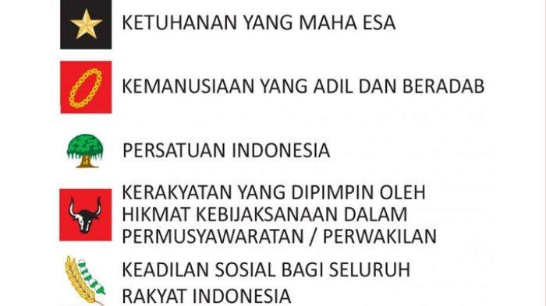
Pancasila

Slide 12
Sekian

